Slide 1
Thứ ba ngày 4 Ǉháng 1 năm 2022
TΘĞng VΗİt
Ôn tập cuối học kì 1 ( Tiết 3 + 4)

Slide 2
Ôn tập cuối học kì I
(tiết 3 + 4)
Notes:
Bài giảng thiết kế bởi: Hương Thảo - tranthao121006@gmail.com

Slide 3
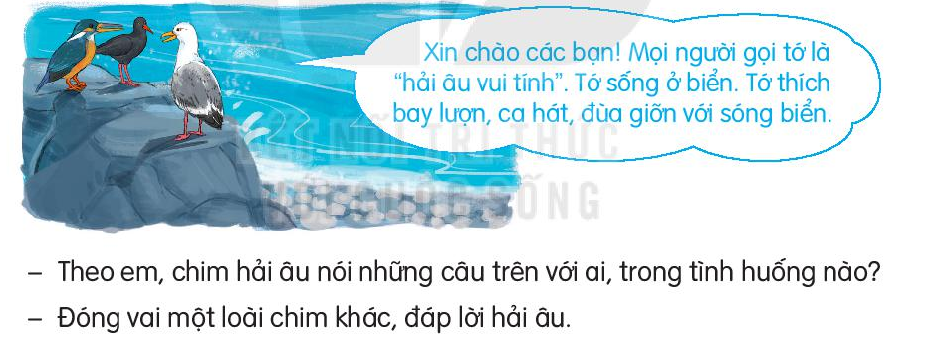
Bài 4. Đọc lời của chim hải âu và trả lời câu hỏi.
Theo em, chim hải âu nói những câu trên với ai, trong tình huống nào?
Chim hải âu đã nói gì?
Tranh vẽ gì?
Em hãy đóng vai một loài chim khác, đáp lời hải âu?
- Chim hải âu nói những câu đó khi gặp những bạn chim ở nơi khác đến.
- Chim hải âu nói lời chào và lời tự giới thiệu với những người bạn mới....

Slide 4
Bài 5. Thực hành luyện nói theo tình huống.
a. Tình huống 1. Nếu em chuyển lớp hoặc chuyển trường, em sẽ giới thiệu về mình như thế nào với các bạn trong lớp mới?
- Chào các bạn! Tớ tên là Mai. Tớ là học sinh mới chuyển đến lớp mình. Rất mong được các bạn giúp đỡ.
- Chào các bạn! Tớ tên là Nam, mới chuyển đến từ trường Ban Mai. Tớ thích học môn Toán. Sở thích của tớ là bơi lội. Rất vui được học cùng các bạn.

Slide 5
Bài 5. Thực hành luyện nói theo tình huống.
b. Tình huống 2: Lớp em có một bạn ở trường khác chuyển đến. Em sẽ nói gì với bạn để thể hiện sự thân thiện?
- Chào bạn Mai. Rất vui vì lớp mình có thêm bạn.
- Chào Nam. Rất vui được làm quen với bạn. Có gì cần giúp đỡ cậu cứ nói với chúng mình nhé.

